Slide 1
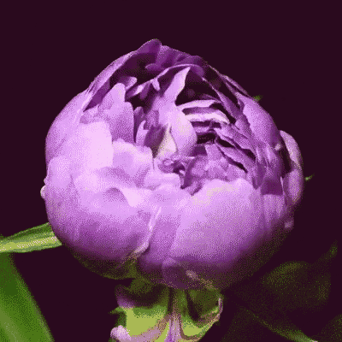
স্বাগতম
$$√$$

Slide 2
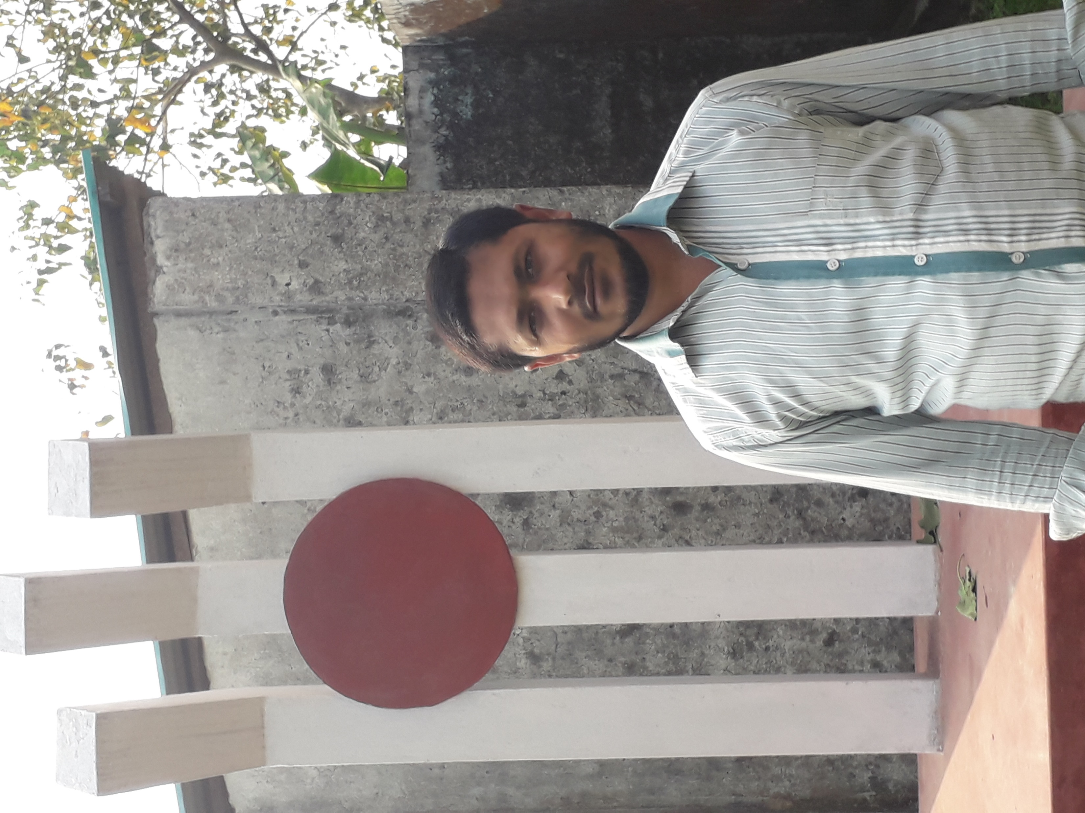
শিক্ষক পরিচিতি
মোহাম্মদ সেলিম আনোয়ার
প্রধান শিক্ষক
বরাগীর কান্দি সরকারি প্রাথমিক বিদ্যালয়
অষ্টগ্রাম,কিশোরগঞ্জ।

Slide 3
পাঠ পরিচিতি
শ্রেনিঃ দ্বিতীয়
বিষয়ঃ গণিত
অধ্যায়ঃ ১০
পাঠ্যাংশঃ জ্যামিতিক আকৃতি
সময়ঃ ৪০ মিনিট

Slide 4
শিখন ফল
২৭.1.১: ঘনক,গোলক, কোণক,বেলন আকৃতি চিনে বলতে পারবে।
২৭.১.২: আকৃতিগুলো পৃথক করে সাজাতে পারবে।

Slide 5
ছবিতে তোমরা কী কী দেখতে পাচ্ছ?
ছবিতে বিভিন্ন জ্যামিতিক আকৃতি দেখতে পাচ্ছি।

Slide 6
আজকের পাঠ
জ্যামিতিক আকৃতি

Slide 7
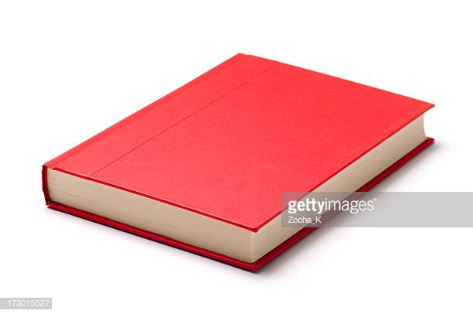
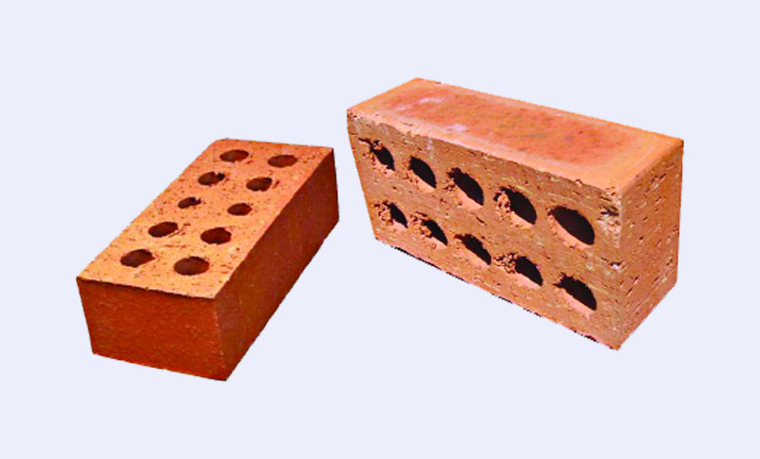
বলতো এখানে কিসের ছবি আছে?
কিসের আকৃতির?
বই এর ছবি
ইট এর ছবি
ঘণক আকৃতির বই
ঘণক আকৃতির ইট

Slide 8
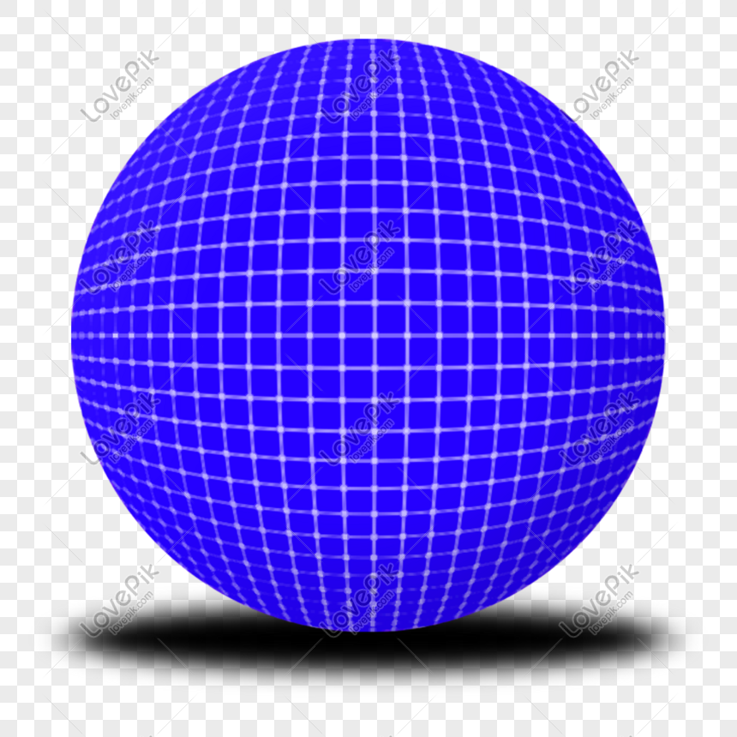
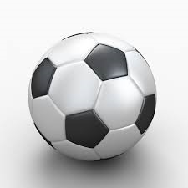
বস্তুগুলোর নাম কী?
কিসের আকৃতির?
খেলনা
বল
গোলক আকৃতির
গোলক আকৃতির

Slide 9
নিচের চিত্রগুলো কোন আকৃতির?
কোণক আকৃতির

Slide 10
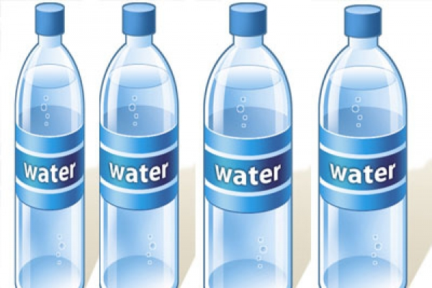
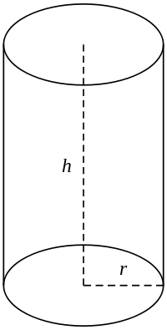
বলতো এই বস্তুগুলো কোন আকৃতির?
বেলোন আকৃতির বোতল
বেলোন আকৃতির ফানেল

Slide 11
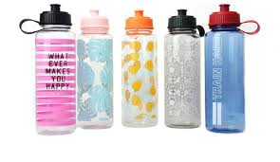
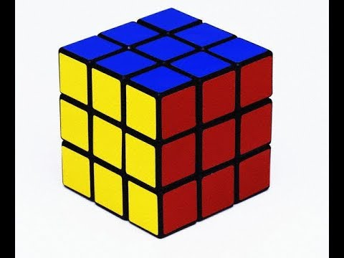
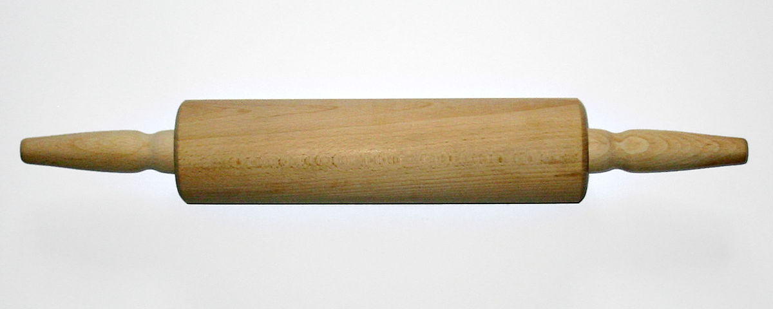
নিচের ছবিগুলো দল নং অনুযায়ী পৃথক কর ও সাজাও
দল নং-১ ঘণক
দল নং-২ গোলক
দল নং-৩ কোণক
দল নং-৪ বেলন

Slide 12
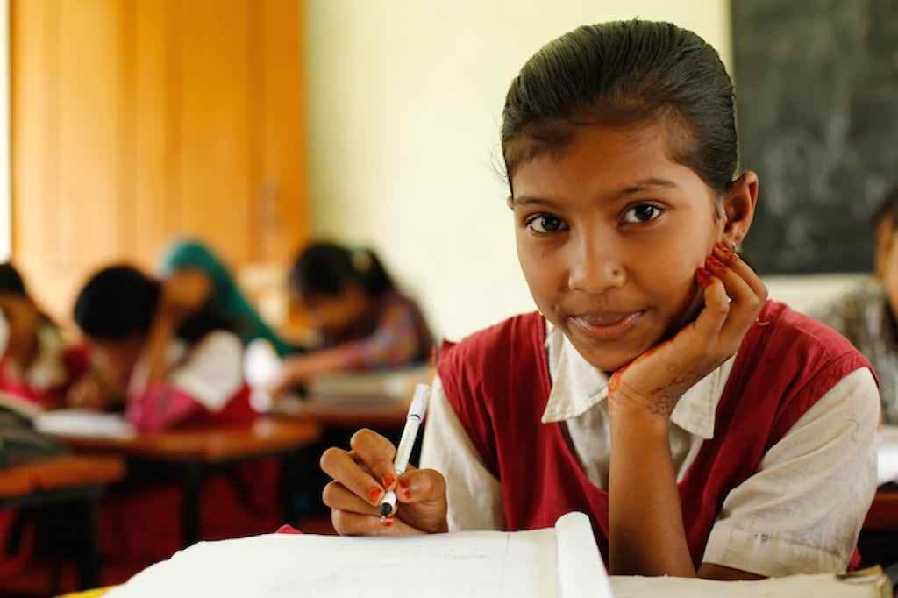
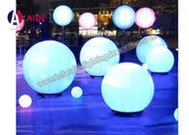
একাকী চিন্তা করে চিত্র গুলোর নাম বল ও লিখ?

Slide 13
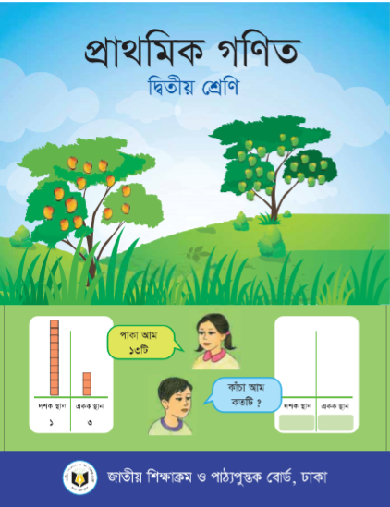
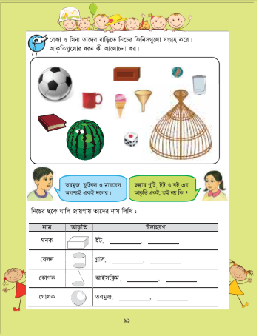
পাঠ্য বই এর ৯১ পৃষ্ঠা খোল এবং পাঠ কর ।

Slide 14
মিল করণ কর?
নাম | চিত্র
ঘনক
বেলন
কোণক
গোলক

Slide 15
ধন্যবাদ

